Slide 1
Narvijärven suojeluyhdistyksen kokous
10.4.2025
Pyhäjärvi-instituutin puheenvuoro
Lauri Anttila

Slide 2
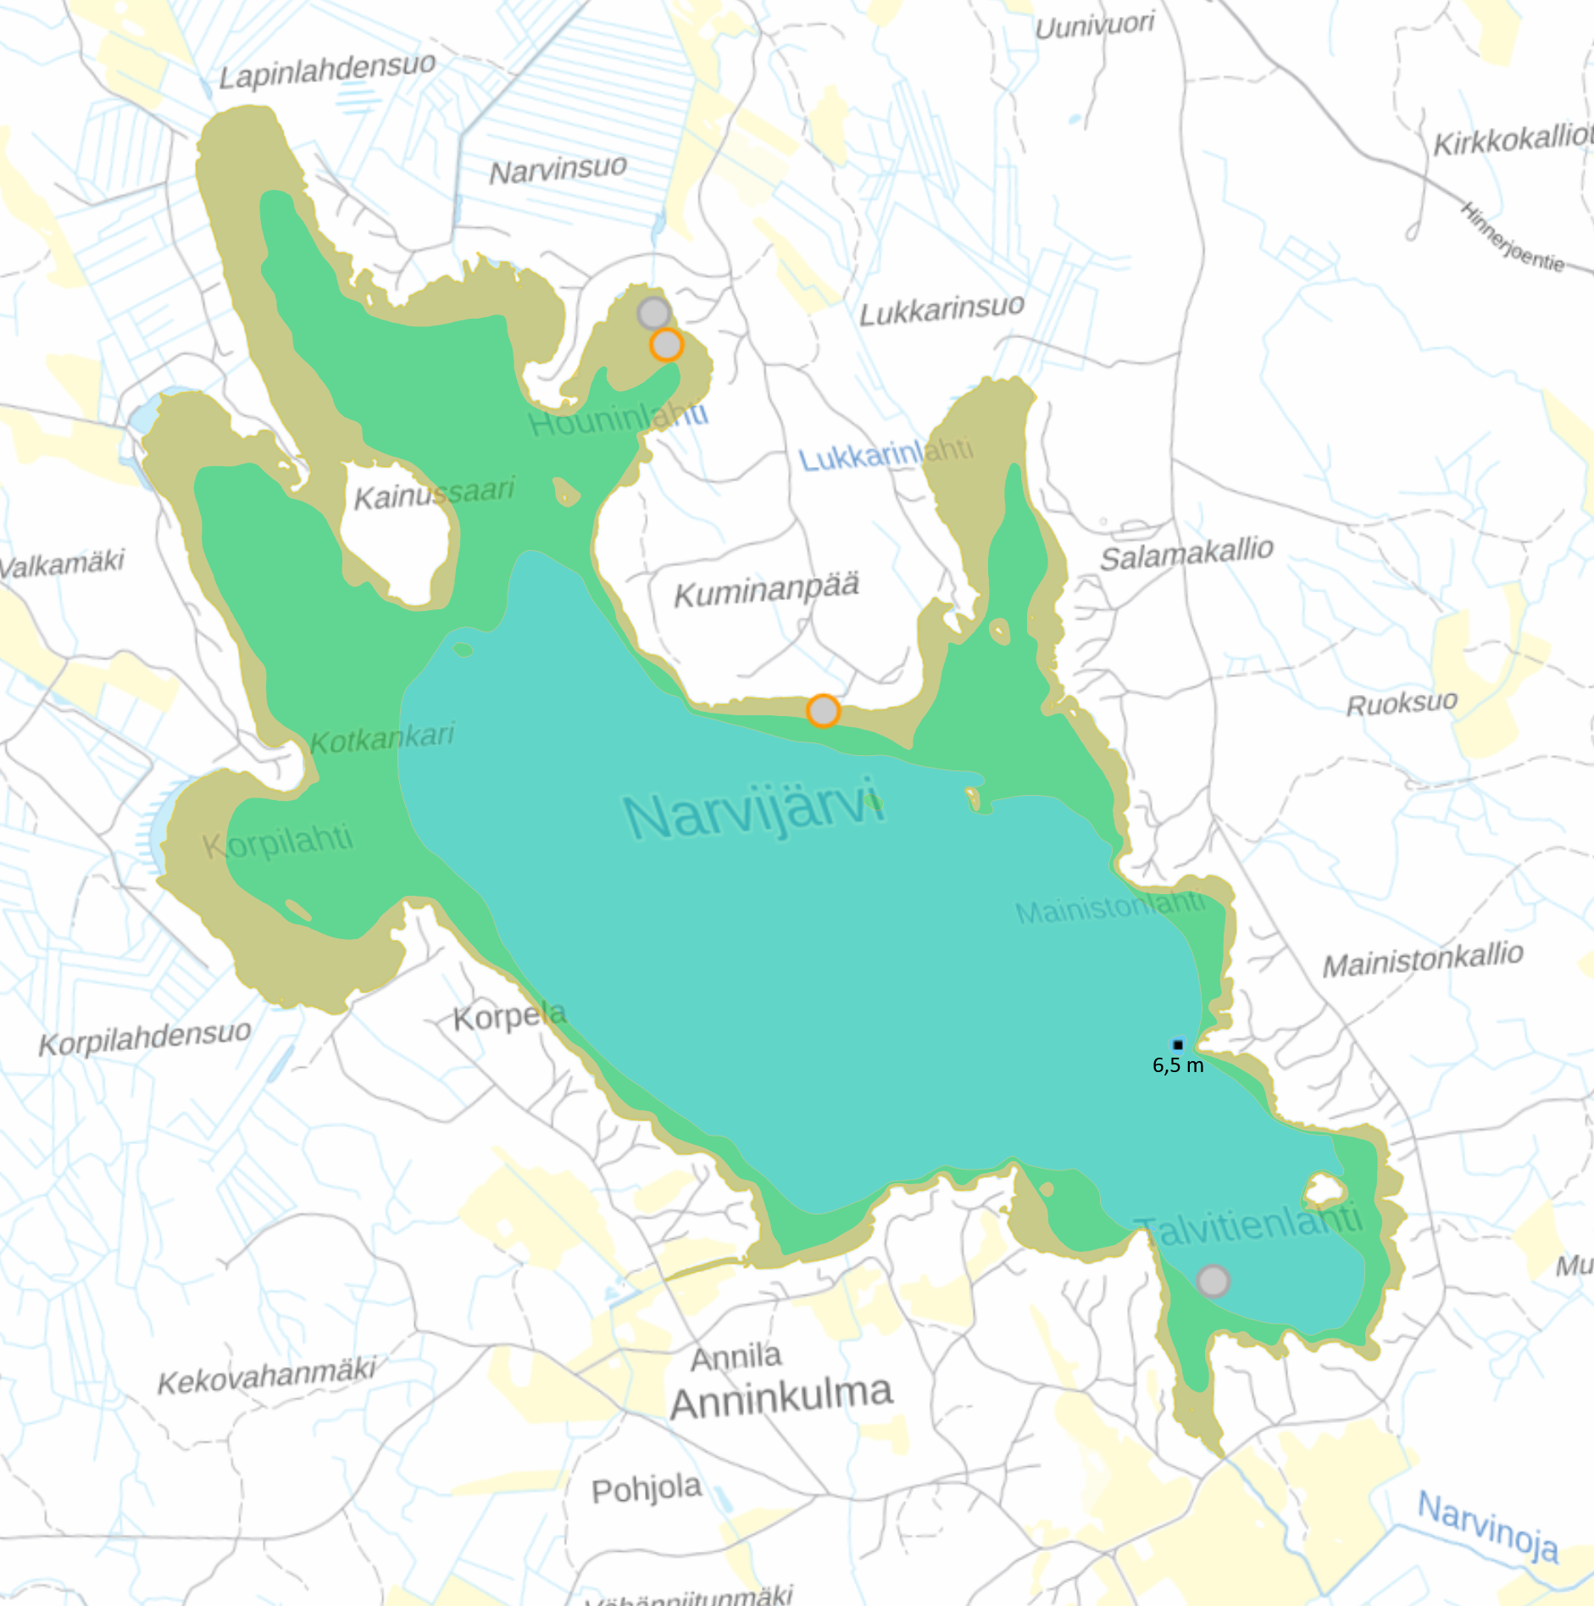
Sisältö
Katsaus järven tilaan
Suojeluyhdistyksen keskeisimmät tehtävät
Yhteistyö mahdollisuudet yhdessä PJI:n kanssa

Slide 3
Katsaus järven tilaan
Vapaasti saatavilla olevat ajantasaiset aineistot

Slide 4
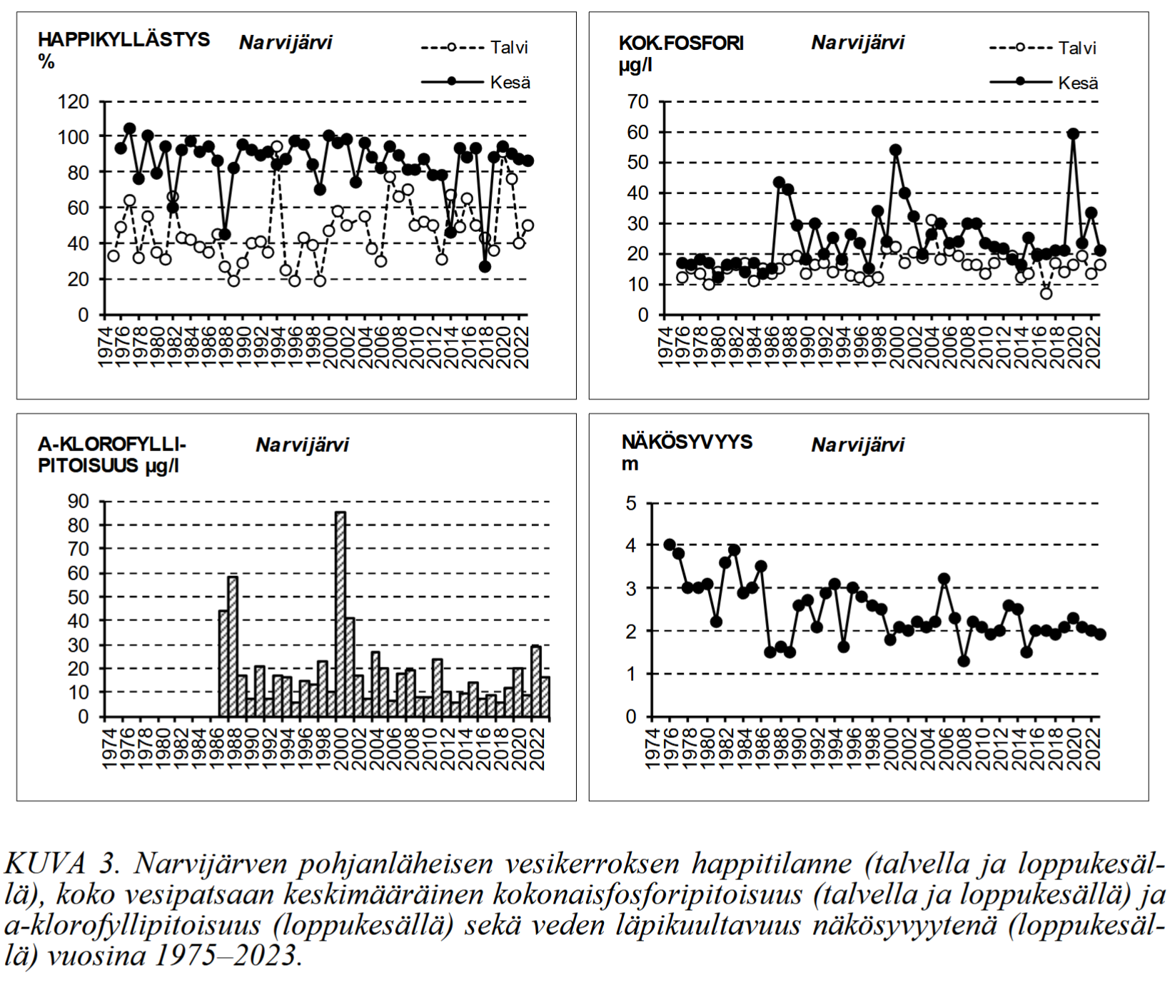
Vedenlaatumuuttujat
Koivunen S. & Nummela E. 2024. Lapinjoen ja Narvijärven tarkkailututkimus, Vuosiraportti 2023. Lounais-Suomen vesi- ja ympäristötutkimus Oy.

Slide 5
Tummumista indikoivat muuttujat
Data:ympäristöhallinnon Hertta-tietokanta, haettu 7.4.2025

Slide 6
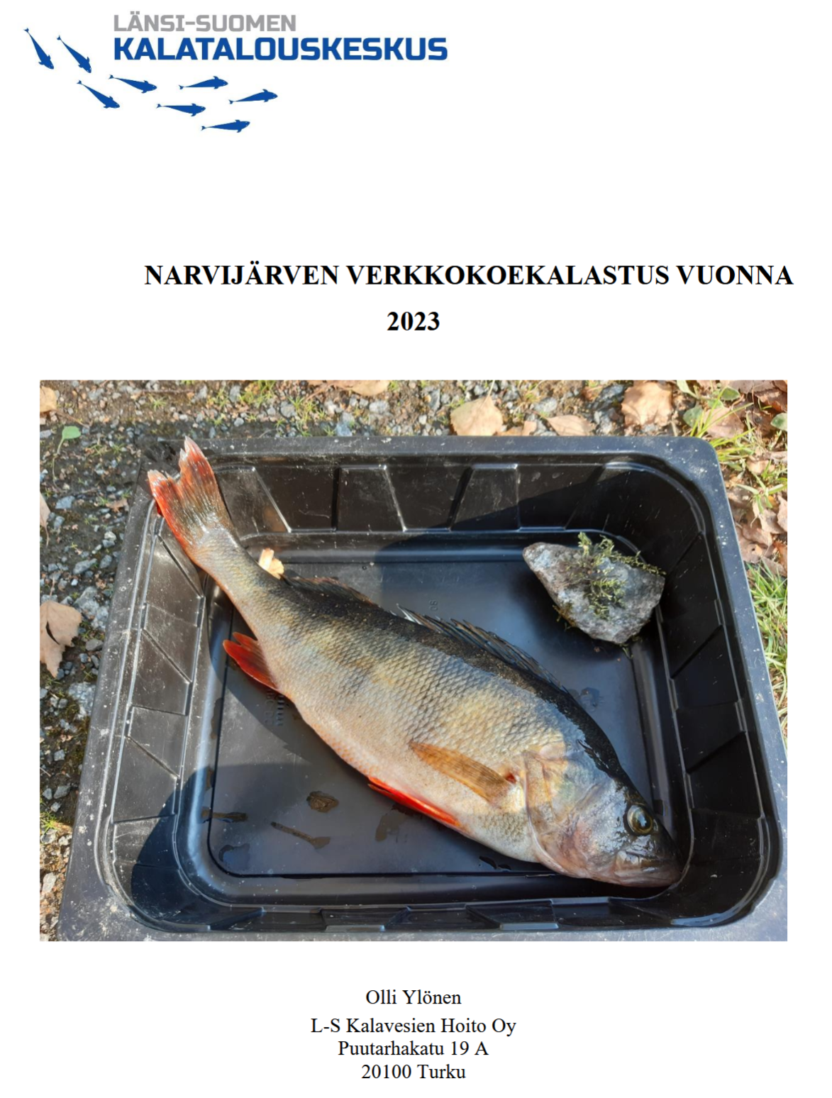
Kalasto
L-S Kalavesienhoito Oy suorittanut koekalastukset vuonna 2023
Saalis pääasiassa ahventa, kiiskeä ja särkeä
Maltillinen yksikkösaalis sekä lajisto → vastaa vähäravinteisten järvien tasoa (Ylönen 2023)
Petokalojen osuus voisi olla suurempi, vaikka kalasto muutoin kohtuullisessa tasapainossa
Huom! Koeverkko usein aliarvioi haukien määrää

Slide 7
Suojeluyhdistysten tärkeimmät tehtävät

Slide 8
Suojeluyhdistyksen keskeisimmät tehtävät
Ylläpitää hyvää pöhinää ja kansalaisaktiivisuutta
Lähivesien merkityksen korostaminen
Osallistuminen paikallisiin vesienhoidon verkostoihin, erit. Satavesi-verkosto
Viestiä mahdollisuuksista, joilla ranta-asukkaat ja valuma-alueen maankäyttäjät voivat vaikuttaa positiivisesti järven tilaan
Ympäristövastuullisuus, jätevesienkäsittely, rantavyöhykkeen hoitotoimet yms.
Lausunnot mahdollisiin lupaprosesseihin liittyen
vahingollisten toimenpiteiden välttämiseksi
Kohdevesistön tilan seuranta
Omakohtainen seuranta / havainnointi
Mahdolliset lisänäytteenotot viranomaisseurantaa täydentämään
Biologisten muuttujien seuranta tilaustutkimuksin

Slide 9
Kun kunnostustarve iskee, voi yhdistys…
Toteuttaa pieniä kunnostusprojekteja
Esim. vesikasvillisuuden niitot, talkoopohjainen hoitokalastus, mahdolliset talkoopohjaiset valuma-aluekunnostukset
olemassa olevien valuma-alueratkaisuiden huoltotoimet
Toimia merkittävänä linkkinä paikallisasukkaiden ja viranomaisten/projektitoteuttajien välillä
Toimia omarahoittajana tai olla aktiivinen taho omarahoitusosuuden keräämisessä

Slide 10
Narvijärven suojeluyhdistys & Pyhäjärvi-instituutti yhteistyömahdollisuuksia?

Slide 11
Mahdollisia yhteistyömuotoja
PJI:llä pääpaino Eurajoen vesistöalueella, mutta ostopalveluiden sekä mahdollisen hankeyhteistyön puitteissa mahdollisuudet toimia myös muilla lähialueilla
Valuma-aluekunnostukset, järvikunnostukset, tilan seuranta
Suorat ostopalvelukustannukset voivat olla yhdistykselle laajemman vaikuttavuuden näkökulmasta haasteelllisia
Hankkeistamalla lisää vipuvartta toimintaan
Paikallinen omarahoitus kuitenkin löydyttävä

Slide 12
Satavesi virtaa – paikallisvedet paremmiksi
Hankeaika: 1.4.2023-17.10.2025
Hankkeen toteuttaja: Pyhäjärvi-instituutti
Kokonaiskustannus 135 580€, 65 % avustus, omarahoitus: JOKIohjelma, Alkutuotannon kasvu- ja vastuullisuusohjelma, Lutanjärven suojeluyhdistys ry, Ilminjärven suojeluyhdistys ry, Turajärven suojeluyhdistys ry
Hankkeessa mukana olevat yhdistykset/vesistöt: Eurajoen vesiensuojeluyhdistys ry, Ilminjärven suojeluyhdistys ry, Lapinjoen vesistöjen hoito- ja suojeluyhdistys ry, Loukostenjärven suojeluyhdistys ry, Lutanjärven suojeluyhdistys ry ja Turajärven suojeluyhdistys ry. Hankkeessa toteutetaan yhteisiä osioita liittyen yhdistysten tietotarpeisiin ja järvikohtaisia toimenpiteitä.
Tavoite:
Toimilla lisätään yhdistysten ja järven käyttäjien tietoisuutta järven toiminnasta ja toimista, joilla voidaan vaikuttaa vesistöjen vedenlaatuun. Toimenpiteillä parannetaan pienten vesien vedenlaatua ja lisätään välineitä järvien veden laatua parantaville jatkotoimenpiteille.
Hanke tukee alueellisen vesiensuojeluverkoston, Satavesi-ohjelman, toimintaa ja työtä ja lähtöisin Satavesi-ohjelman työpajasta.

Slide 13
Kohdennetut toimenpiteet
Turajärven suojeluyhdistys ry
Ravinteiden pidätystä ja vesiympäristön monimuotoisuutta edistävän kalanruoto-ojaston kunnostustarve selvitetään Pietarinojan laskukohdassa Pyhäjärvi-instituutin työnä ja yhdistyksen talkootyönä.
Toteutetaan talkootyönä suunnitelman mukaisia niittotoimenpiteitä.
Toteutetaan vesikasvien poistoa konetyönä, ostopalvelu.
Tehdään ostopalveluna järven kalastoseuranta.
Eurajoen vesiensuojeluyhdistys ry
Yhdistyksen talkootyönä ja Pyhäjärvi-instituutin työnä kartoitetaan Juvajoen alajuoksun kunnostustarpeita.
Sähkökoekalastetaan potentiaaliseksi havaitut kohteet Juvajoella.
Toteutetaan talkootyönä pienimuotoisia kutupaikka-kunnostuksia.
Toteutetaan veden pidätystä metsäalueilla käsipatoja rakentamalla. Käsipatotalkoot toteutetaan Juvajoen valuma-alueella, mikäli sopiva kohde löytyy inventoinnin yhteydessä ja maanomistaja-neuvottelut sen mahdollistavat.
Ilminjärven suojeluyhdistys ry
Järvellä toteutetaan kalastoseuranta ostopalveluna.
Uimarannan kunnostus-talkoot.
Vesikasvillisuu-den poisto talkootyönä.
Järjestetään järven kemikaali-käsittelyyn liittyviä luentoja ja tilaisuuksia 2-4 kpl.
Vesinäytteenotto taustoittamaan hoitotoimen-piteiden tarvetta.
Loukostenjärven suojeluyhdistys ry
Järvelle laaditaan niiton yleis-suunnitelma.
Niiton toteutus tehdään suojeluyhdistyksen talkootyönä.
Kasvillisuuden osalta laaditaan ohjeistus myös rantavyöhykkeen hoidosta. Mahdolliset hoitotoimet toteutetaan talkootyönä.
Ruoppauksen ohjeistuksen tekoa Pyhäjärvi-instituutin ja suojeluyhdistyksen yhteistyönä.
Lutanjärven suojeluyhdistys ry
Järvelle laaditaan niiton yleis-suunnitelma.
Talkootyönä toteutetaan niittopilotointi suunnitelman mukaisesti.
Yhden valuma-aluetoimen-piteen suunnittelun toteutus.
Lapijoen vesistöjen hoito- ja suojeluyhdistys ry
Kartoitus ravinnekuormituk-sen vähentämiseen soveltuvista kohteista (2-4 kpl) joen valuma-alueella.
Toteutetaan joen ja sen purkualueella kalataloutta edistäviä toimenpiteitä 1-3 kpl. Mahdolliset toimet ovat pienimuotoiset virtavesikunnostustoimet tai merialueelle toteutettavat kutualuekunnostukset. (Toimenpiteiden suunnittelussa tehdään yhteistyötä Eurajoki-Lapinjoen kalatalousalueen ja Varsinais-Suomen ELY-keskuksen kalatalouspalvelui-den kanssa).

